Slide 1
Семинар
«Применение технологии смыслового чтения на уроках ИЗО, технологии, музыки, физической культуры» Мокеева И.А. учитель начальных классов МАОУ СОШ № 1, г. Когалым

Slide 2
СМЫСЛОВОЕ ЧТЕНИЕ –
фундамент всех обозначенных
в стандарте компетенций

Slide 3
Приём «Верные и неверные утверждения» (изобразительное искусство) Тема: «Искусство в твоём доме»
Утверждение
Богородскую игрушку режут
из берёзового полена.
ВЕРНО
НЕВЕРНО
Филимоновские игрушки лепят из глины.
ВЕРНО
НЕВЕРНО
Хохлома – это керамическая
посуда.
ВЕРНО
НЕВЕРНО

Slide 4
Приём «Верные и неверные утверждения» (ИЗО) Тема: «Искусство в твоём доме»
Утверждение
Мастер Изображения
придумывает узор
ВЕРНО
НЕВЕРНО
Повторение похожих линий,
пятен в заданной
последовательности
называется ритмом
ВЕРНО
НЕВЕРНО
Художник придумывает,
как будет выглядеть вещь,
чтобы она радовала и
помогала жить
ВЕРНО
НЕВЕРНО

Slide 5
Приём «Фишбоун» (физическая культура)
Инструкция.
Прочитайте текст и выполните задание. Задание.
Прочитайте текст.
На основе текста, определите, что такое эмоции, какие бывают эмоции.
Выделите причины, влияющие на эмоции и результаты в виде схемы «Фишбоун» (скелет рыбы) Сформулируйте общий вывод.
Источник информации (см. в учебнике стр. 60)

Slide 6
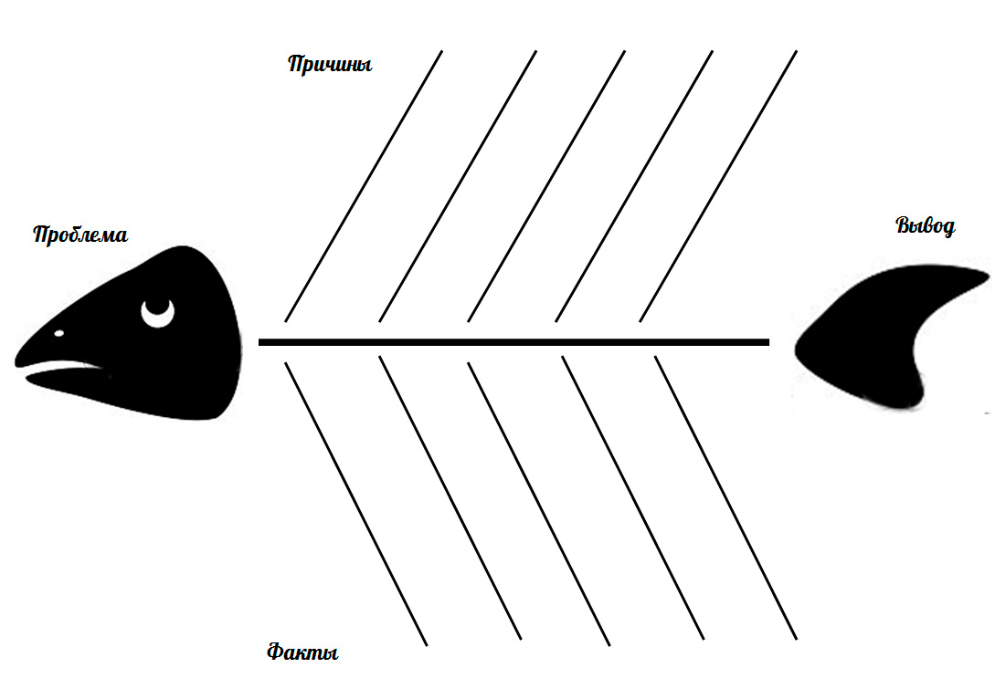
Приём «Фишбоун» (физическая культура)
ЭМОЦИИ

Slide 7
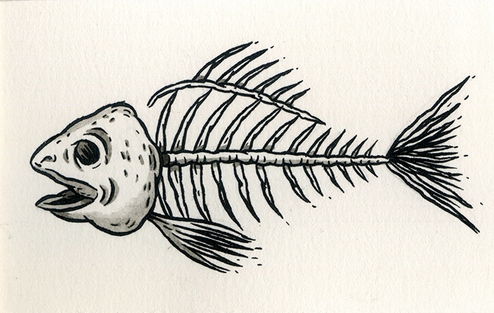
Приём «Фишбоун» (физическая культура)
ПРИЧИНЫ
РЕЗУЛЬТАТ (факты)
ЭМОЦИИ
радость, восторг
Твоя команда победила
досада, огорчение
Класс пошёл в поход, а ты заболел
удивление, счастья
Тебе на День рождения подарили щенка
злость, раздражение
До финиша 70 м и сломалось крепление
ликование, счастья
Тебя приняли в спортивную секцию
обида, печаль
Ты разбил мамину любимую вазу
гордость, зависть
Твой друг самый сильный в классе?
ВЫВОД
ВЫВОД: чтобы у человека возникали положительные эмоции, надо уметь «взять себя в руки», справиться с волнением, найти правильное решение.

Slide 8
Приём «Синквейн» (технология)
Синквейн - это стихотворениеиз пяти строк , которое требует синтеза информации и материала в кратких выражениях.
Аппликация

Slide 9
Синквейн
Аппликация
Какая?
Какая?
Что сделать?
Что сделать?
Что сделать?
Предложение (отношение к теме)
Слово-резюме

Slide 10
Синквейн
АППЛИКАЦИЯ
ВЫПУКЛАЯ
ПЛОСКАЯ
СОЗДАТЬ
ВЫРЕЗАТЬ
ПРИКЛЕИТЬ
АППЛИКАЦИЯ
УКРАШАЕТ
ЛЮБОЕ
ИЗДЕЛИЕ
ТЕХНИКА

Slide 11
Синквейн
Смысловое чтение
Какое?
Какое?
Что делать?
Что делать?
Что делать?
Предложение (отношение к теме)
Слово-резюме

Slide 12
Вывод:
Очевидно, что вышеуказанные приёмы работы могут быть использованы для развития смыслового чтения на уроках ИЗО и технологии, музыки и физической культуры

Slide 13
Учитывая стратегии современных подходов
к смысловому чтению,
можно порекомендовать учителям следующее:
выбирать наиболее рациональные виды чтения для усвоения учащимися нового материала;
формировать у учащихся интерес к чтению путем внедрения нестандартных форм и методов работы с текстом;
определять характер деятельности различных групп
учащихся при работе с учебником;
предвидеть возможные затруднения учащихся в тех или иных видах учебной деятельности;
повышать уровень самостоятельности учащихся в чтении по мере их продвижения вперед;
организовывать различные виды деятельности учащихся с целью развития у них творческого мыщления;
обучать самоконтролю и самоорганизации в различных видах деятельности.

Slide 14
Находите! Изучайте! Применяйте приёмы смыслового чтения! Творческих Вам успехов в Вашей нелёгкой работе!

